Slide 1



BÁO CÁO KHÓA LUẬN TỐT NGHIỆP
Tên đề tài:
WEBSITE TƯ VẤN VÀ QUẢN LÝ HỒ SƠ PHÁP LÝ TÍCH HỢP AI ĐỂ NÂNG CAO HIỆU QUẢ TRA CỨU
GVHD : ThS. Lưu Văn Hiền
Thành viên:
Huỳnh Văn Quý
Trần Kim Thịnh
Phạm Minh Quân
Lê Hoàng Phúc
Nguyễn Ngọc Kỳ Phương

Slide 2
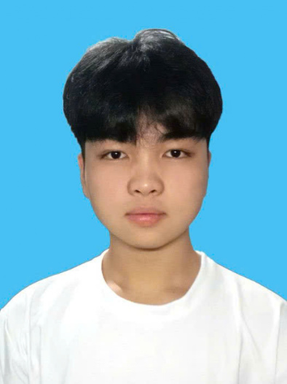
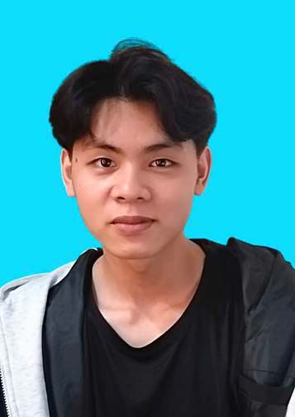
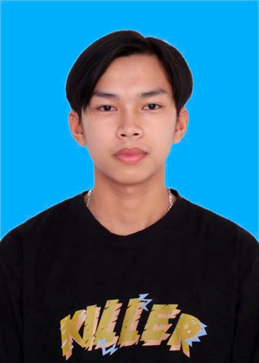
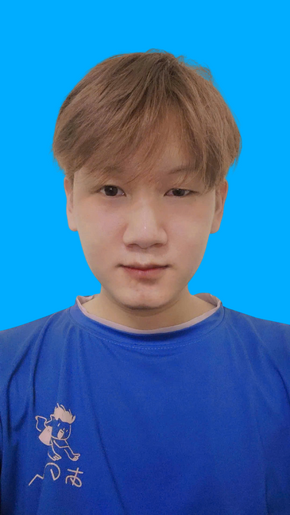

Thành Viên
Phạm Minh Quân
Trần Kim Thịnh
Huỳnh Văn Quý
Lê Hoàng Phúc
Nguyễn Ngọc Kỳ Phương
Thành viên
Thành viên
Trưởng nhóm
Thành viên
Thành viên

Slide 3

Mục lục
I. Tổng quan dự án
II. Kế hoạch dự án
III. Giới thiệu AI
IV. Demo
V. Tổng kết

Slide 4
I. Tổng quan dự án

Slide 5






Giới thiệu

Slide 6




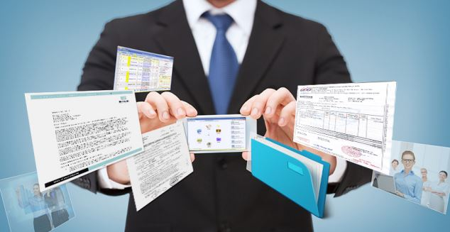


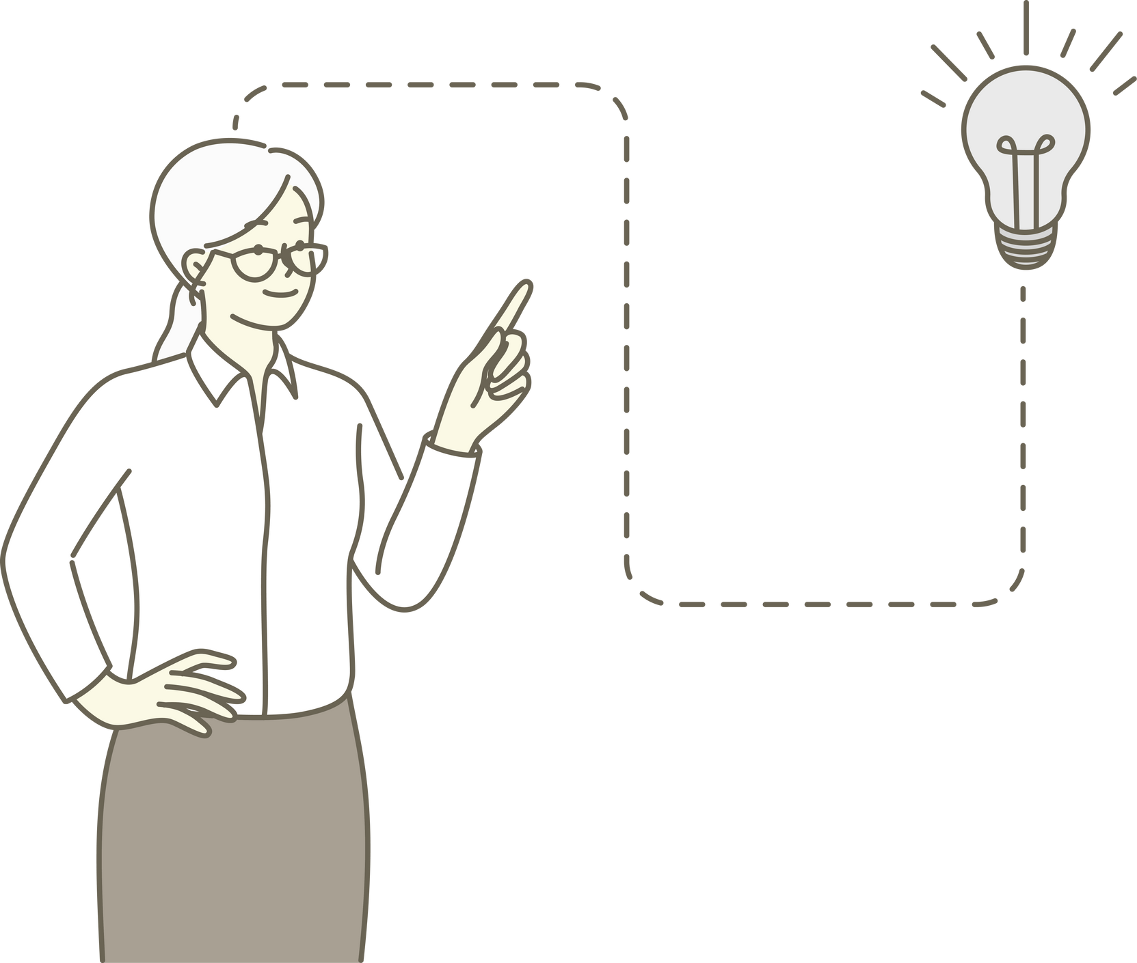
Mục đích

Slide 7
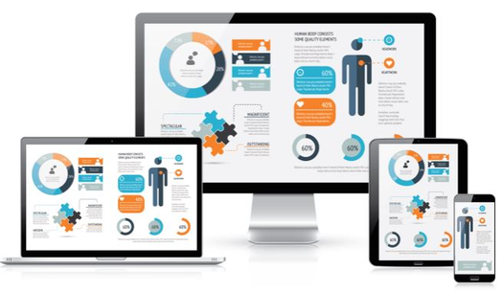




Yêu cầu

Slide 8
II. Kế hoạch dự án

Slide 9
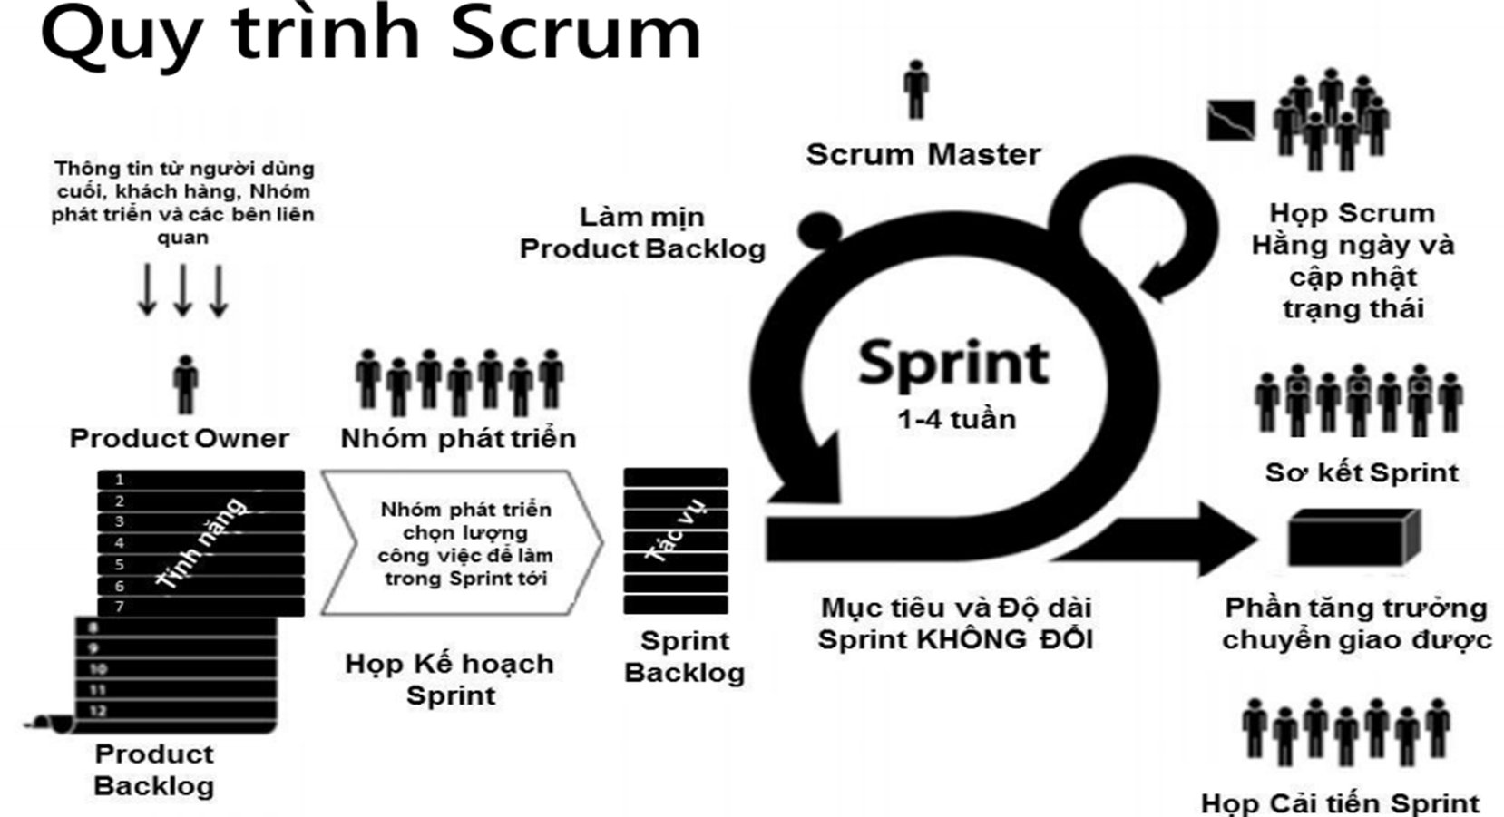
Quy trình Scrum

Slide 10
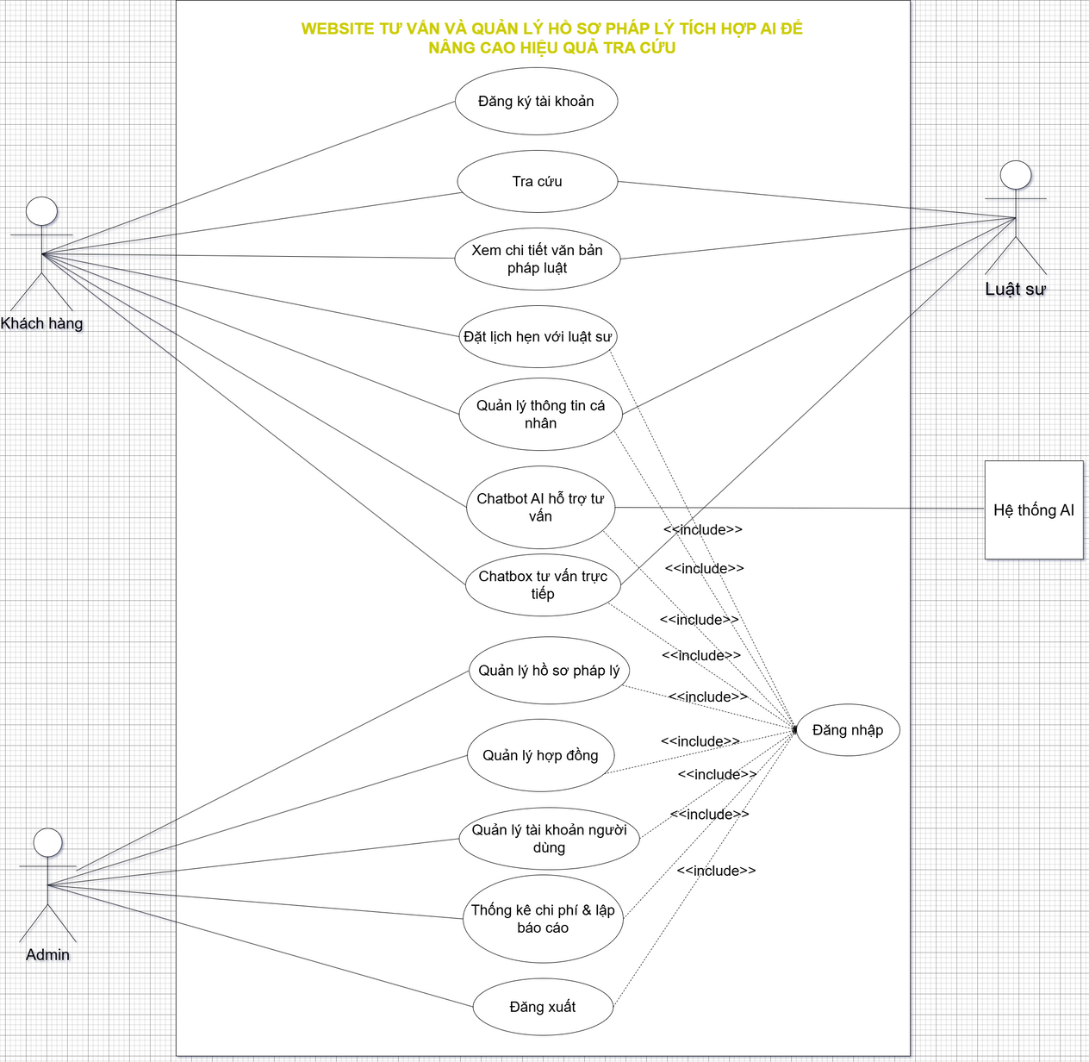
Usecase tổng quát

Slide 11





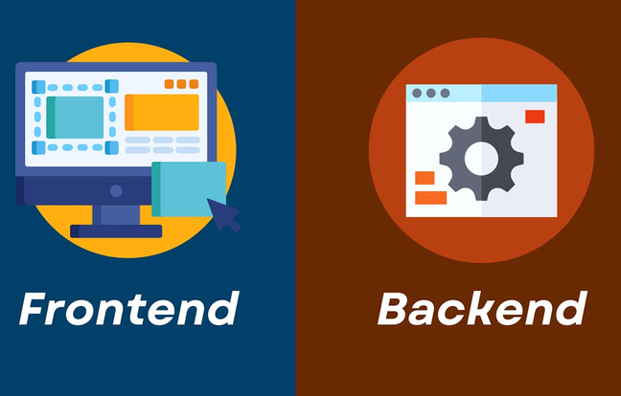










Các công nghệ xây dựng hệ thống

Slide 12
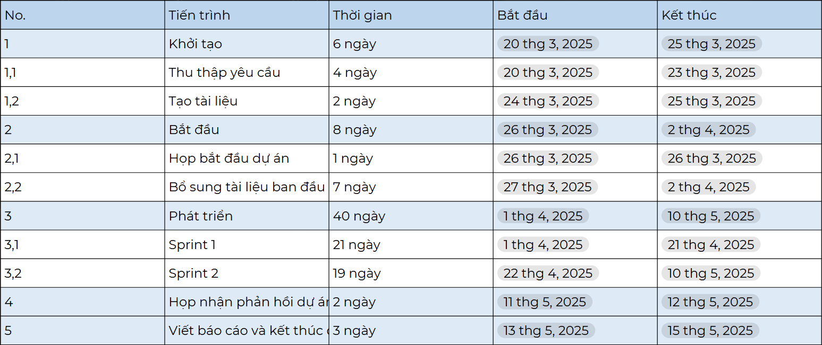
Kế hoạch tổng thể

Slide 13
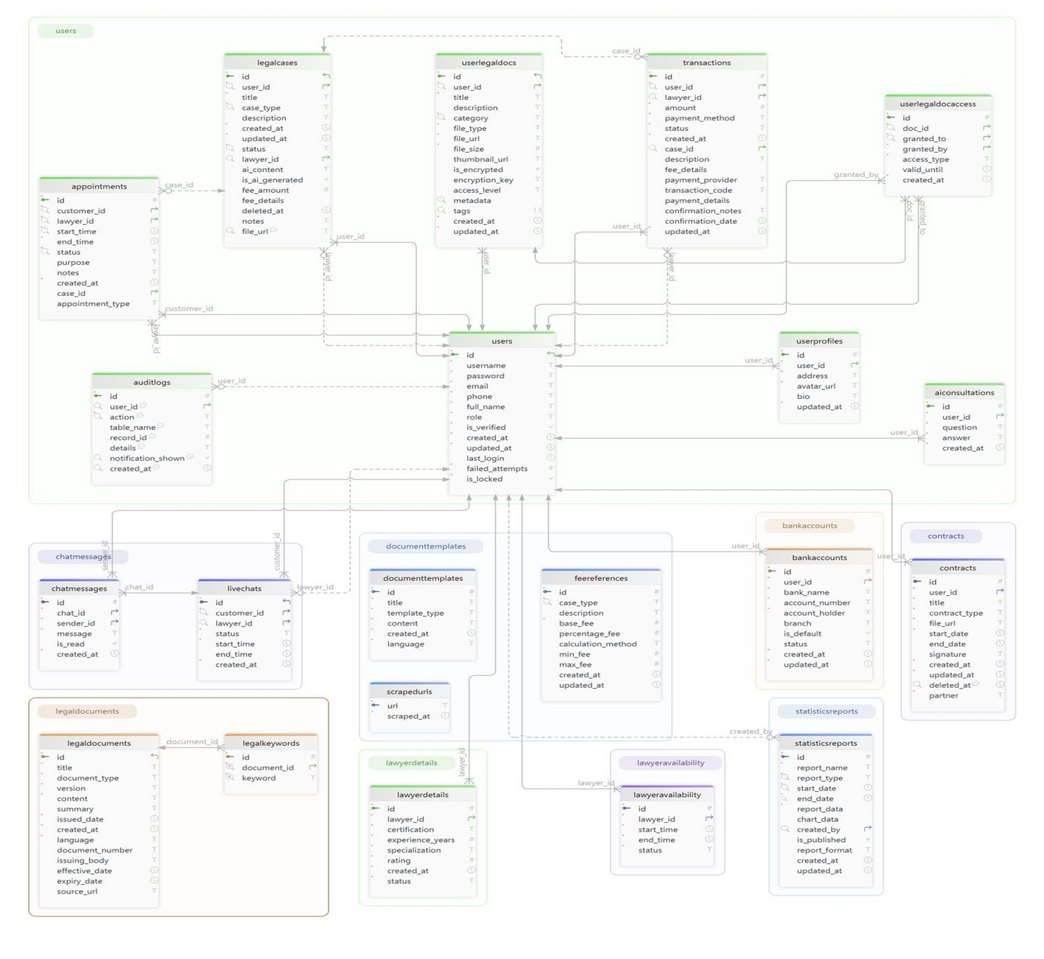
Database

Slide 14
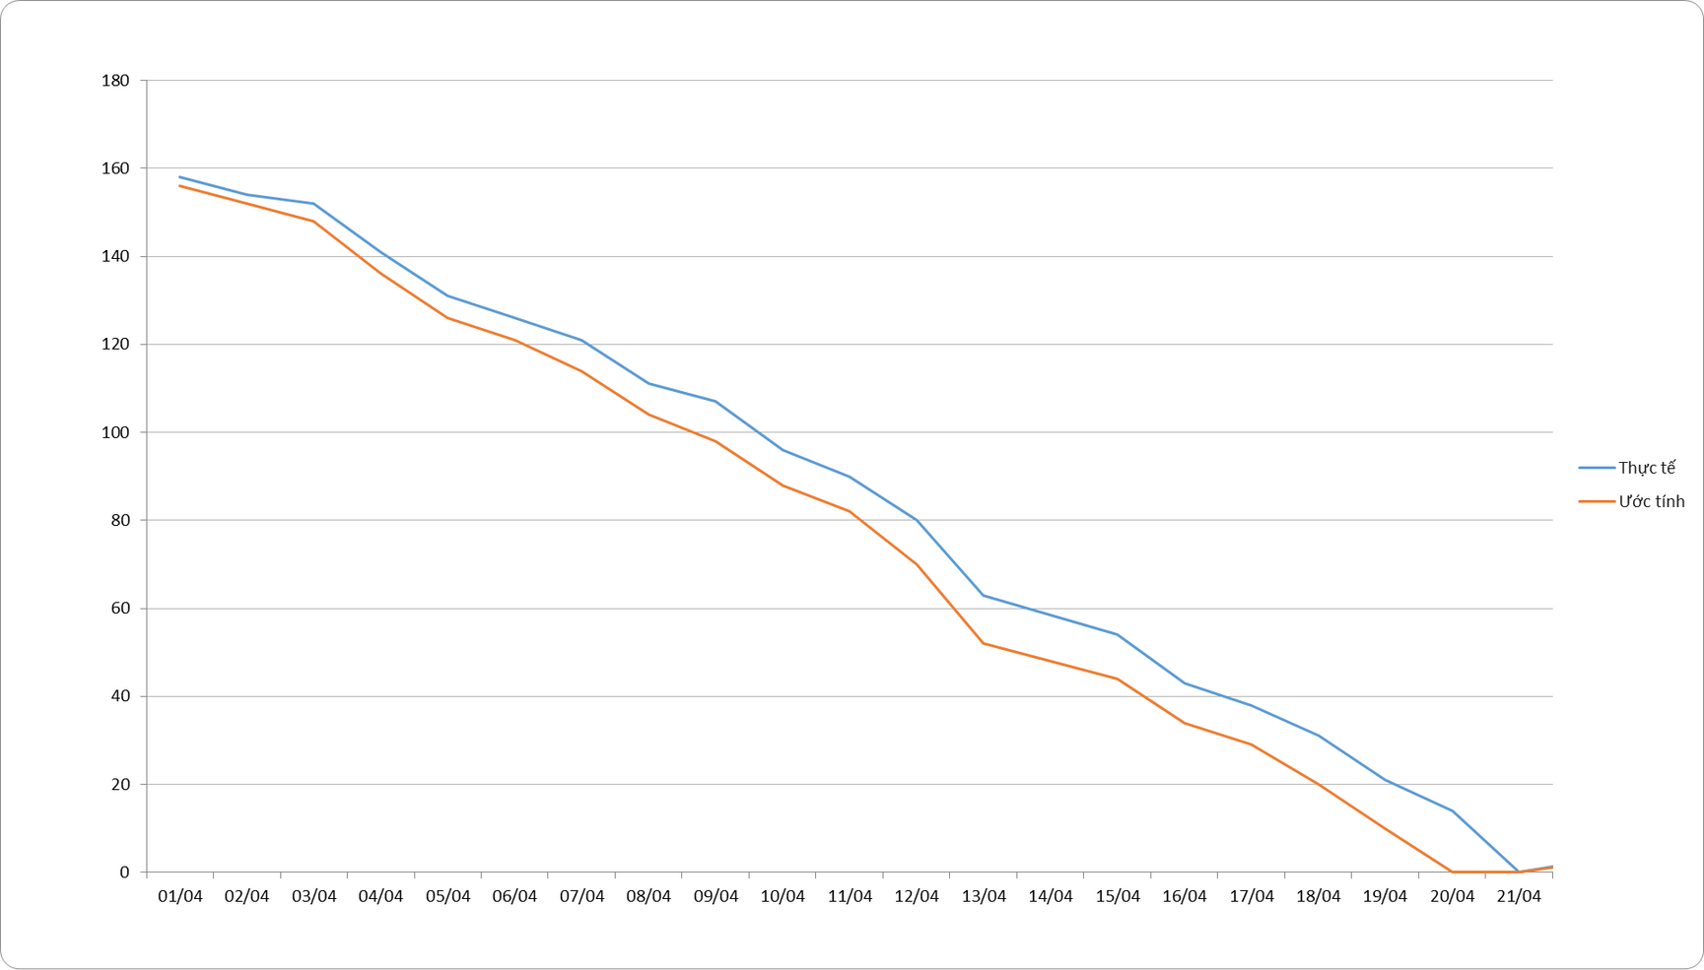
Sprint Backlog 1

Slide 15
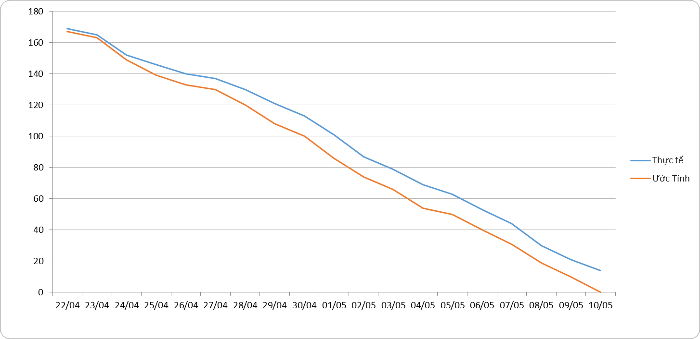
Sprint Backlog 2

Slide 16
III. Giới thiệu AI

Slide 17




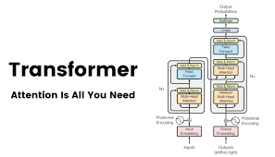
Khái quát

Slide 18
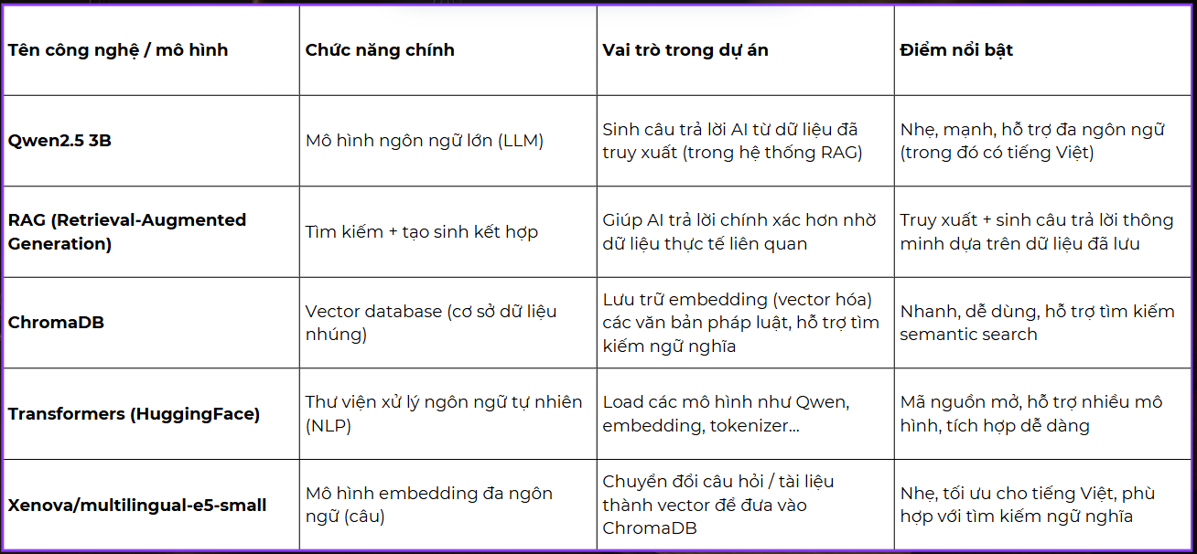
Chi tiết

Slide 19
IV. Demo

Slide 20
V. Tổng kết

Slide 21
Kết luận
Thời gian vừa qua là một thử thách lớn cho bản thân của mỗi cá nhân trong quá trình thực hiện khóa luận tốt nghiệp. Nhưng may mắn thay nhóm đã có cơ duyên gặp nhau, cùng bắt tay xây dựng ứng dụng nhằm vận dụng kiến thức đã học tập và nghiên cứu. Điều đó giúp tập thể nhóm nói chung và bản thân mỗi sinh viên nói riêng rèn luyện được kỹ năng giải quyết vấn đề, chia nhỏ công việc, lên lịch trình, phân bố thời gian cụ thể.... Dù đã cố gắng hết sức nhưng chắc chắn vẫn còn những điểm chưa thật sự hoàn thiện. Qua đó, nhóm cũng chân thành biết ơn sự giúp đỡ của các thầy cô, đặc biệt là thầy Lưu Văn Hiền đã đồng hành và hỗ trợ nhóm trong suốt thời gian thực hiện dựa án.

Slide 22





Những công việc đã làm được

Slide 23




Những công việc chưa làm được

Slide 24



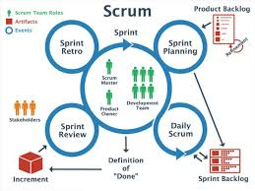

Ưu điểm

Slide 25
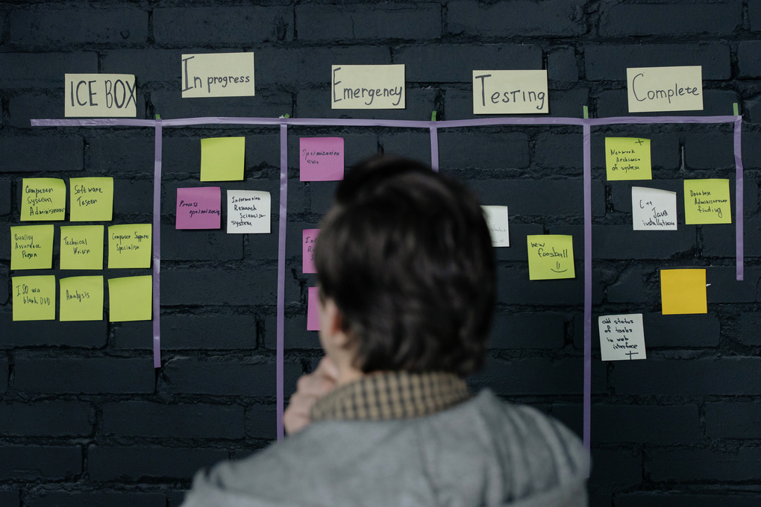


Nhược điểm

Slide 26
Hướng phát triển
Hoàn thiện các tính năng & kĩ thuật của hệ thống.
Phát triển và tối ưu được trên thiết bị mobile.
Nâng cao quản lí và bảo mật thông tin & hồ sơ người dung.

Slide 27
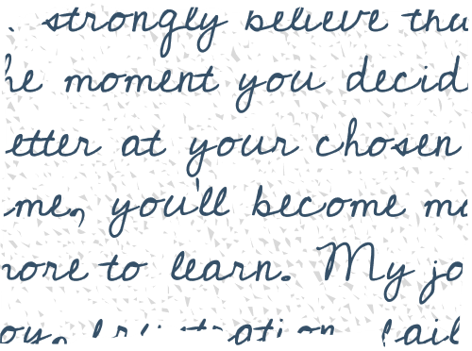
Thanks for
By Group 59
Presentation
WATCHING
10

